Slide 1
MASZ STAŻ
PROPOZYCJA WSPÓŁPRACY, Warszawa, listopad 2020

Slide 2
Warszawa, listopad 2020
PROPOZYCJA
WSPÓŁPRACY

Slide 3
DOSTĘP DO WIEDZY
TO BEZCENNA WARTOŚĆ
Edukacja jest kluczem do rozwoju osobistego i budowania przyszłości. Tworzy możliwości i zmniejsza nierówności. Leży u podstaw poinformowanych i tolerancyjnych społeczeństw, jest też głównym motorem napędzającym zrównoważony rozwój.
Uczenie się to już nie tylko zdobywanie wiedzy dzięki systemowi edukacji. Uczenie się to styl życia. To walka o zdobywanie rzetelnych informacji w dobie zalewających nas fake newsów. Dlatego bardzo ważne jest, by umożliwić młodym osobom dostęp do wiarygodnego źródła informacji, do ekspertów, do spojrzenia z różnych perspektyw.
UCZENIE SIĘ TO RÓWNIEŻ DOŚWIADCZENIE

Slide 4
DAJEMY DOSTĘP DO INFORMACJI
Nawet 82% studentów pracuje.
20% potrafi zarobić ponad 4 tys. złotych.*
STAWIAMY NA ROZWÓJ ZAWODOWY
Studenci pracują dużo i chętnie. Aż 8 na 10 studentów i studentek ma za sobą doświadczenia związane z pracą. Niestety, wciąż zbyt rzadko mają szansę na staż w branży zgodnej z wykształceniem.*
Agora przyjęła Kartę etyczną mediów i w swojej pracy kieruje się poszanowaniem niezbywalnego prawa człowieka do prawdy, zasadą dobra wspólnego. Jesteśmy świadomi roli mediów w życiu człowieka i społeczeństwa obywatelskiego.
Przyszli dziennikarze – dziś studenci uczelni wyższych – mają na sobie jeszcze większą odpowiedzialność, bo to oni będą w przyszłości dbać o jakość informacji, a co za tym idzie o odbiór świata przez społeczeństwo. To dzięki nim użytkownicy i czytelnicy będą kreować swój system wartości.
Teraz bardziej niż kiedykolwiek musimy wspierać edukację, która jest wielkim stabilizatorem w tych jakże niestabilnych czasach.
Ponad 43 proc. badanych przyznaje, że kluczową motywacją do podjęcia stażu jest możliwość zdobycia kompetencji w wybranym zawodzie.*
*„Student w pracy 2019” Polska Rada Biznesu, raport w ramach programu stażowego Program Kariera

Slide 5
MECENASEM AKCJI
Powołaliśmy Fundację Gazety Wyborczej, aby promować wolność i rzetelność mediów.
Projekty realizowane w ramach Fundacji mają zasięg ogólnopolski i międzynarodowy, który tworzymy we współpracy z największymi mediami w Europie.
Chcemy rozwijać niezależne dziennikarstwo poprzez szeroko rozumianą działalność edukacyjną i kulturalną.
Dzięki działalności Fundacji możemy wspierać studentów oraz uczelnie w ich działalności edukacyjnej.

Slide 6
CELE AKCJI
dotarcie do studentów i wsparcie ich w zdobywaniu rzetelnych informacji i wiedzy
nawiązanie współpracy z uczelniami wyższymi
uwrażliwienie studentów na kwestie etyczne w pracy dziennikarskiej
wzbudzenie w młodym pokoleniu odpowiedzialności za budowanie odpowiedzialnego społeczeństwa
pokazanie dobrych praktyk i zasad dziennikarstwa wysokiej jakości
odpowiedzenie na potrzeby studentów i samorządów studenckich, którzy pytają o dostęp do treści Wyborczej (aktualnych i archiwalnych).

Slide 7
FILARY AKCJI
1
WSPÓŁPRACA Z UCZELNIAMI WYŻSZYMI
WSPARCIE UCZELNI W DZIAŁANIACH EDUKACYJNYCH
PRENUMERATA WYBORCZEJ
WYPOSAŻENIE STUDENTÓW W ŹRÓDŁO RZETELNYCH INFORMACJI
KONKURS: MASZ STAŻ W WYBORCZEJ
UMOŻLIWIENIE STUDENTOM ZDOBYCIA DOŚWIADCZENIA
2
3

Slide 8
JAK DZIAŁAMY
Fundacja Gazety Wyborczej funduje prenumeratę Wyborczej dla studentów uczelni wyższych.
Dzięki współpracy z uczelniami wyższymi zapewnimy dotarcie do grupy celowej – studentów. Dostarczymy rzetelnych i wiarygodnych informacji (prenumerata Wyborczej), ale również umożliwiamy zdobycie wiedzy praktycznej dla wybranej grupy studentów (akcja Masz staż).
Studenci aktywują prenumeratę Wyborczej i biorą udział w akcji/konkursie Masz staż. Warunkiem wzięcia udziału jest wykonanie zadania konkursowego.
Jury redakcyjne wybiera laureatów, którzy odbędą płatny, trzymiesięczny staż w strukturach Wyborczej. Forma stażu będzie dopasowana do sytuacji pandemicznej w kraju (możliwość odbycia części stażu online).
Każdy stażysta ma swojego opiekuna, który zajmuje się bezpośrednio jego onbordingiem, przydzielaniem zadań, codzienną pomocą w bieżącej pracy dziennikarskiej.
Po odbyciu stażu stażysta otrzymuje certyfikat, referencje i możliwość zatrudnienia w strukturach Wyborczej.w

Slide 9
W ODPOWIEDZI NA POTRZEBY STUDENTÓW
AKTUALNOŚCI
swobodny dostęp do wszystkich naszych tekstów, w tym: nagradzanych reportaży (Duży Format), przełomowych śledztw (Gazeta Wyborcza), intrygujących wywiadów i sylwetek (Wysokie Obcasy),
na wielu urządzeniach
WIEDZA
dostęp do ekskluzywnych tekstów (Wysokie Obcasy Extra) i największego polskiego magazynu o literaturze (Książki. Magazyn do Czytania)
PORADNIKI
dostęp do treści, które mogą ułatwić życie m.in. jak skutecznie się uczyć, jak radzić sobie ze stresem w trakcie sesji, jak bezpiecznie wynająć stancję
AKTUALNOŚCI
dostęp do zamkniętej strefy komentarzy, w której Czytelnicy dyskutują z autorami tekstów i między sobą
AKTUALNOŚCI
nieustanny rozwój przez pogłębianie wiedzy z kraju i świata – bycie „na bieżąco”
ROZRYWKA
planowanie życia towarzyskiego m.in. dzięki informacjom o wydarzeniach kulturalnych
ROZRYWKA
kulturalne zniżki na książki, e-booki i audiobooki, festiwale i eventy, oszczędności dzięki tym zniżkom
EDUKACJA
możliwość uzupełniania własnych prac o archiwalne i/lub aktualne treści z Wyborcza.pl
EDUKACJA
pomoc dydaktyczna – dostęp do analiz i badań serwisu BigData
DZIELENIE SIĘ
dwie dodatkowe prenumeraty dla bliskich i znajomych

Slide 10
KORZYŚCI DLA UCZELNI
Zbudowanie pozytywnego wizerunku uczelni, która daje studentom dostęp do aktualnych informacji, wspiera w zdobywaniu wiedzy i doświadczenia zawodowego
Zyskanie potencjału na wykorzystanie
PR-owo swojego udziału w akcji według własnego uznania
Zaangażowanie w projekt społeczny wspierający preferowaną grupę – studentów dziennikarstwa
Realny wpływ na rozumienie wyzwań współczesnego świata, istotę odpowiedzialności pracy dziennikarskiej
Zapewnienie młodemu pokoleniu bazy do podejmowania dojrzałych decyzji, które będą kształtować nie tylko polskie media, ale i naszą przyszłość.

Slide 11
NAJWAŻNIEJSZE
Wyborcza
wyposażymy studentów w wiarygodne źródło informacji jakim jest półroczna prenumerata Wyborczej
umożliwimy wybranym studentom zdobycie doświadczenia zawodowego, przygotujemy i przeprowadzimy konkurs dla studentów, w którym do wygrania będzie staż w strukturach Agory
zorganizujemy trzymiesięczne, płatny staże dla nie mniej niż 5 studentów, laureatów konkursu
Uczelnie
umożliwienie komunikacji ze studentami
zachęcenie do udziału w konkursie Masz staż w Wyborczej
Termin: konkurs jesień 2020, staże wiosna-lato 2021

Slide 12
NASZE DOŚWIADCZENIE
ODPOWIEDZIALNOŚĆ SPOŁECZNA
opinie, raporty, szkolenia, rozmowy
EDUKACJA I ROZWÓJ
badania, raporty, szkolenia, staże
MATEMATYKA SIĘ LICZY !
EKOLOGIA
akcje społeczne, wywiady, reportaże
KOBIETA
wspólnota, porady, debaty, lifestyle

Slide 13
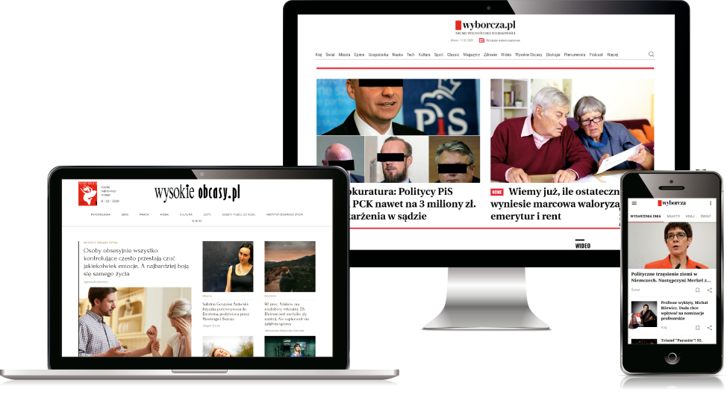
Gazeta Wyborcza to największy opiniotwórczy dziennik w Polsce, stanowi rzetelne źródło informacji o Polsce i świecie. Wyborcza jest silnie zaangażowana w akcje społeczne - od lat tworzy ogólnopolskie i lokalne wydarzenia o charakterze społecznym, edukacyjnym i kulturalnym.
Wyborcza.pl ma aż 243 tysiące prenumeratorów cyfrowych – lojalnych, zaangażowanych czytelników^{5).} Zajmuje 23. miejsce na świecie pod względem liczby prenumerat cyfrowych, wyprzedając m.in. National Geographic czy The New Yorker⁶⁾
Czytelnictwo¹⁾
1 784 000 czytelników
Nakład
129 913 egzemplarzy
Sprzedaż
75 619 egzemplarzy²⁾
Serwis Wyborcza.pl³⁾
UU 16 270 000; PV 108 011 000
Twitter
773 600 obserwujących
FB 700 000 polubień⁴⁾
400 dziennikarzy 31 lat na rynku
1) Dane:Polskie Badania Czytelnictwa, badanie "Zaangażowanie w reklamę", VII 2019 - VI 2020, N = 29 630, wskaźnik: CCS 2) Autoprezentacja danych ZKDP opracowana przez Agora SA, I - VI 2020, średni nakład jednorazowy rozpowszechnianie płatne razem, Gazeta Wyborcza – 6 wydań w tygodniu, rozpowszechnianie płatne razem 3) Gemius Prism; IV 2020 r. 4 )stan na 5.08.2020 r. 5) Dane własne Wydawcy, stan na 12.04.2020 6) Global Digital Subscription Snapshot 11 2019. FIPP. Opracowanie Agora SA

Slide 14
UŻYTKOWNIK PŁACĄCY ZA TREŚCI
243000
PRENUMERATORÓW CYFROWYCH
Angażuje się:
tylko prenumeratorzy mają możliwość komentowania artykułów i robią to chętnie – co miesiąc zamieszczają średnio około 122 000 komentarzy.
Jest przywiązany:
Prenumerator spędza z nami 9.8 razy więcej czasu (licząc w sek.) niż przeciętny użytkownik serwisów Gazety Wyborczej i jest na naszych serwisach 15 dni w miesiącu (50,4% z 31 dni).
W ciągu całego miesiąca prenumerator wykonuje na serwisach Wyborczej średnio 7.4 razy więcej odsłon niż użytkownik anonimowy.
Miesięcznie rejestrujemy 657 000 UU pochodzących od prenumeratorów.
Wykonuje średnio 3 razy więcej wizyt w miesiącu niż anonimowy użytkownik.
Wizyty naszych prenumeratorów są 2.4 razy głębsze i 4.5 razy dłuższe niż anonimowych użytkowników.
Dane: DataOcean, średnia za okres V-VII 2020, prenumeraty cyfrowe stan na 31.07.2020; opracowanie Agora SA

Slide 15
INFORMACJE FORMALNE
Wszystkie informacje zawarte w dokumencie stanowią tajemnicę przedsiębiorstwa Agora SA z siedzibą w Warszawie, a ich przekazanie nie uprawnia jakiegokolwiek podmiotu, który się z nimi zapozna, do ich wykorzystania ani ujawnienia w całości ani w części bez uprzedniej pisemnej zgody Agory SA. Agora SA niniejszym zezwala adresatowi wskazanemu na wstępie niniejszego dokumentu na wykorzystanie tych informacji wyłącznie do oceny możliwości współpracy z Agorą SA. Niniejszy dokument nie stanowi oferty w rozumieniu przepisów prawa. Zawarte w nim informacje są aktualne do odwołania. Materiały redakcyjne objęte Akcją nie stanowią przedmiotu świadczeń Wydawcy, a Zamawiający ani Klient nie są uprawnieni do ingerencji w ich treść i formę, zgodnie z zasadami wynikającymi z ustawy - Prawo prasowe i z Kodeksu Dobrych Praktyk Wydawców Prasy. Nazwa akcji jest nazwą roboczą i może ulec zmianie.

Slide 16
ZAPRASZAMY DO WSPÓŁPRACY

